Slide 1
Интерференция и дифракция
Задачи за самоподготовка
Симона Тодорова и Ирина Христова

Slide 2
Дифракционна решетка с широчина 18 mm има 6000 процепа. Определете нейната дифракционна константа (разстоянието между средите на два съседни процепа).
1
ОТГОВОР

Slide 3
Дифракционна решетка с широчина 18 mm има 6000 процепа. Определете нейната дифракционна константа (разстоянието между средите на два съседни процепа).
1
d = 3.10⁻⁸ m

Slide 4
Как ще се измени константата на дифракционната решетка, ако се закрие всеки втори процеп?
2
ОТГОВОР

Slide 5
Как ще се измени константата на дифракционната решетка, ако се закрие всеки втори процеп?
2
Ще се увеличи 2 пъти

Slide 6
Червена светлина от хелий-неонов лазер пада перпендикулярно върху два тесни успоредни процепа, разположени на разстояние d = 0,45 mm един от друг. Върху екран, поставен на разстояние L = 115 cm зад процепите, се наблюдава интерференчна картина. Определете дължината на вълната на лазерното лъчение, ако десетата светла ивица (m = 10) се намира на разстояние x = 16,2 mm от центъра на екрана.
3
ОТГОВОР

Slide 7

Червена светлина от хелий-неонов лазер пада перпендикулярно върху два тесни успоредни процепа, разположени на разстояние d = 0,45 mm един от друг. Върху екран, поставен на разстояние L = 115 cm зад процепите, се наблюдава интерференчна картина. Определете дължината на вълната на лазерното лъчение, ако десетата светла ивица (m = 10) се намира на разстояние x = 16,2 mm от центъра на екрана.
3
ʎ = $\frac{xd}{mL}$ = 634 nm

Slide 8
През 1802 година Юнг за пръв път определя дължината на светлинните вълни за различните цветове. Пресметнете дължината на вълната на монохроматична светлина, ако в опита на Юнг за тази светлина разстоянието между петата и петнайсетата светли ивици върху екрана е x = 5,5 cm. Разстоянието между процепите е d = 0,25 mm, а разстоянието до екрана е L = 2,5 m.
4
ОТГОВОР

Slide 9

През 1802 година Юнг за пръв път определя дължината на светлинните вълни за различните цветове. Пресметнете дължината на вълната на монохроматична светлина, ако в опита на Юнг за тази светлина разстоянието между петата и петнайсетата светли ивици върху екрана е x = 5,5 cm. Разстоянието между процепите е d = 0,25 mm, а разстоянието до екрана е L = 2,5 m.
4
ʎ = $\frac{xd}{10L}$ = 550 nm

Slide 10
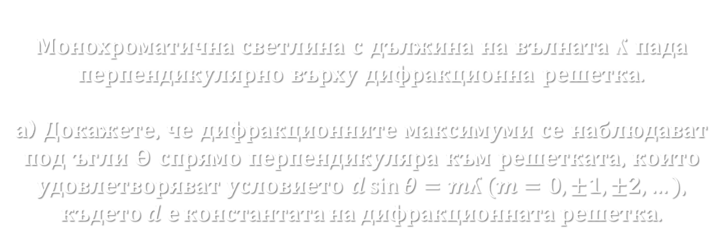
Монохроматична светлина с дължина на вълната ʎ пада перпендикулярно върху дифракционна решетка. а) Докажете, че дифракционните максимуми се наблюдават под ъгли ϴ спрямо перпендикуляра към решетката, които удовлетворяват условието $d\sin{θ}=mʎ (m=0, ±1,±2,…)$, където $d$ е константата на дифракционната решетка.
5

Slide 11
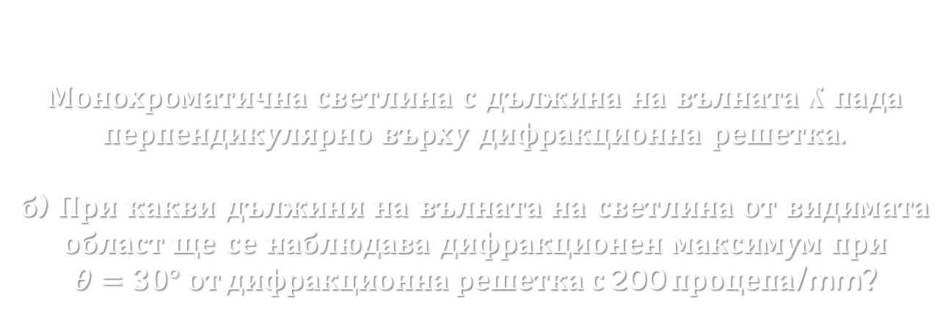
Монохроматична светлина с дължина на вълната ʎ пада перпендикулярно върху дифракционна решетка. б) При какви дължини на вълната на светлина от видимата област ще се наблюдава дифракционен максимум при $θ=30°$ от дифракционна решетка с 200 процепа/mm?
5

Slide 12
Монохроматична светлина с дължина на вълната ʎ пада перпендикулярно върху дифракционна решетка. в) При какви дължини на вълната на светлина от видимата област може да се наблюдава дифракционен максимум от пети порядък (m = 5), ако дифракционната решетка има 200 процепа/mm?
5
ОТГОВОР

Slide 13

5
б) Константата на дифракционната решетка е
d = 5 µm. Дължината на вълните, за които се получава дифракционен максимум при ъгъл
$θ=30°$, удовлетворяват условието:
$ʎ_{m}= d/{2m}$. От тях във видимата област са:
$ʎ_{4}$= 625 nm, $ʎ_{5}$= 500 nm и $ʎ_{6}$ = 416 nm
в) $ʎ$ < 625 nm.

Slide 14
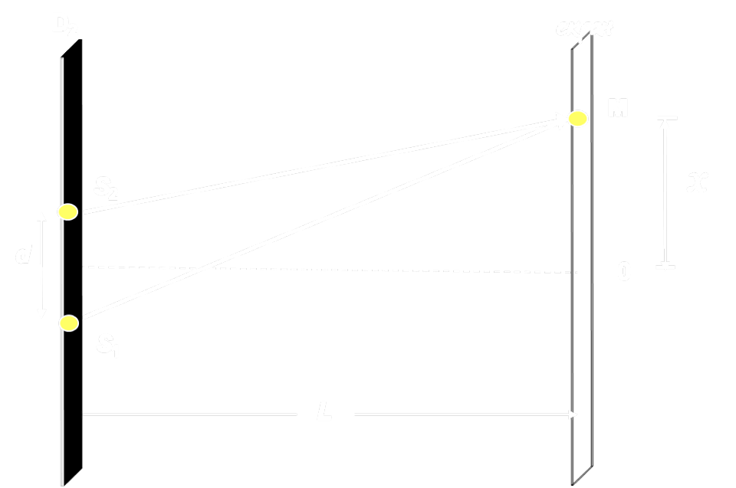
Два точкови кохерентни монохроматични източника на светлина с дължина на вълната ʎ се намират на разстояние d един от друг (d > ʎ). Върху екран, поставен на голямо разстояние L от източниците (L >> d), се наблюдава интерференчна картина.
6

Slide 15
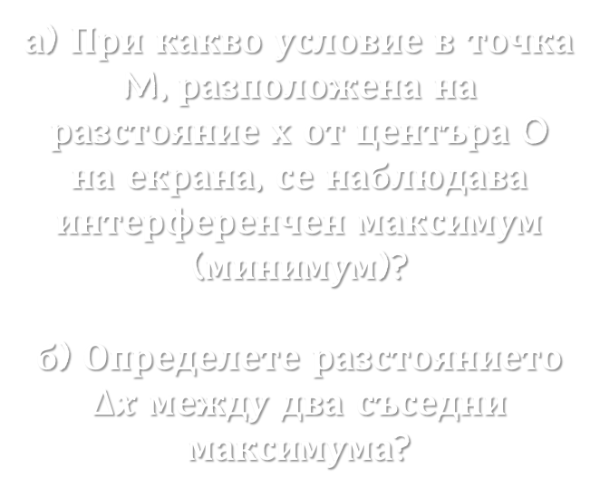
а) При какво условие в точка M, разположена на разстояние х от центъра O на екрана, се наблюдава интерференчен максимум (минимум)? б) Определете разстоянието $∆x$ между два съседни максимума?
6
ОТГОВОР

Slide 16
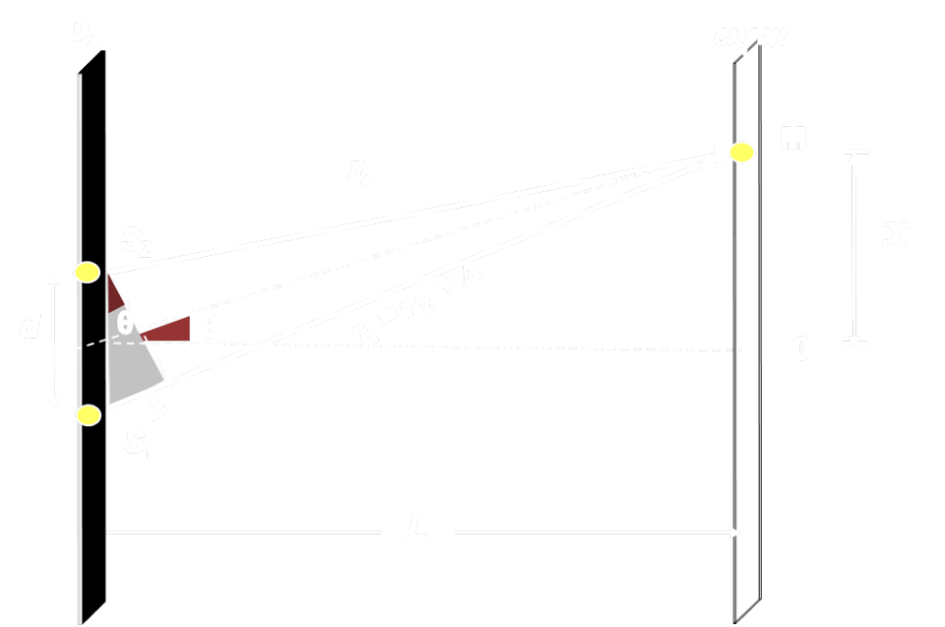
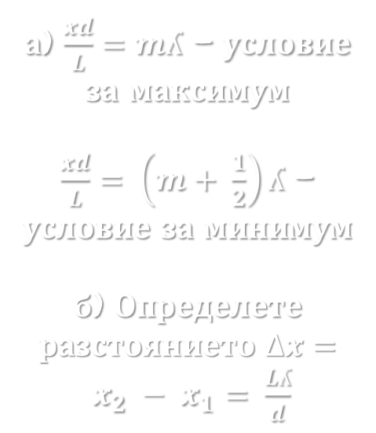
а) $\frac{xd}{L}=mʎ$ - условие за максимум $\frac{xd}{L}= \left(m+ \frac{1}{2}\right)ʎ$ - условие за минимум б) Определете разстоянието $∆x= x_{2} − x_{1}= \frac{Lʎ}{d}$
6

Slide 17
Поздравления!
Ти реши задачите!
Автор на задачите: Максим Максимов

